Slide 1

Pipeline Inteligente de Extracción para Informes Mineros.
Solución de procesamiento de datos no estructurados con LlamaIndex y GitHub Models.
Juan Fernando Mesa Vergara

Slide 2
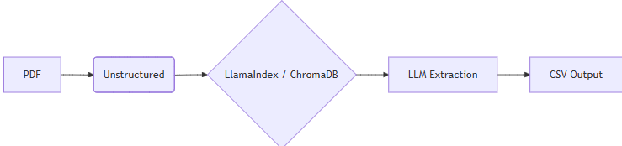
El Desafío
Problema: Los informes técnicos mineros son extensos, inconsistentes en formato y contienen datos críticos (Reservas, Recursos) "atrapados" en tablas y texto.
Solución: Desarrollé un sistema modular que:
Automatiza la ingesta de PDFs.
Realiza análisis semántico para identificar secciones clave.
Estructura la información en datasets listos para análisis (CSV/Pandas).
KPI: Reducción del tiempo de extracción manual de horas a segundos por documento.

Slide 3







Stack & Metodología
Ingesta y Limpieza: Uso de Unstructured para particionar el PDF preservando la jerarquía de títulos y tablas.
Orquestación de IA: LlamaIndex para la creación de un índice vectorial que permite al LLM "leer" solo lo relevante del documento.
Razonamiento: Integración con GPT-4o (vía GitHub Models) para la extracción de entidades específicas (Tonelaje, Ley de corte, Onzas).
Herramientas Modernas: Gestión de dependencias con uv para entornos reproducibles y ultrarrápidos.
* Posible stack a usar en producción

Slide 4
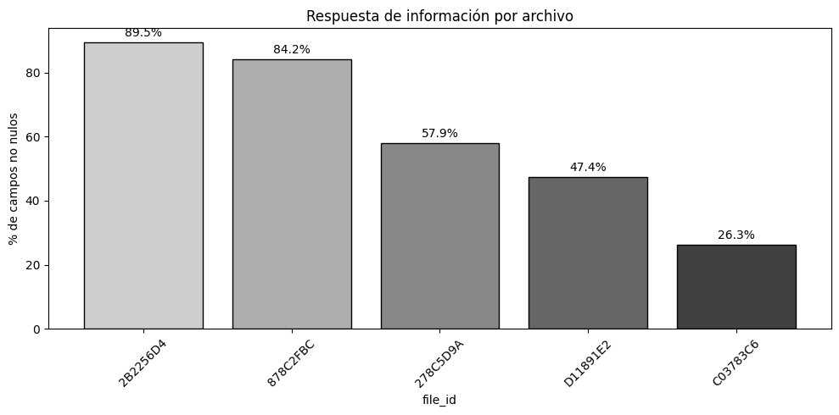
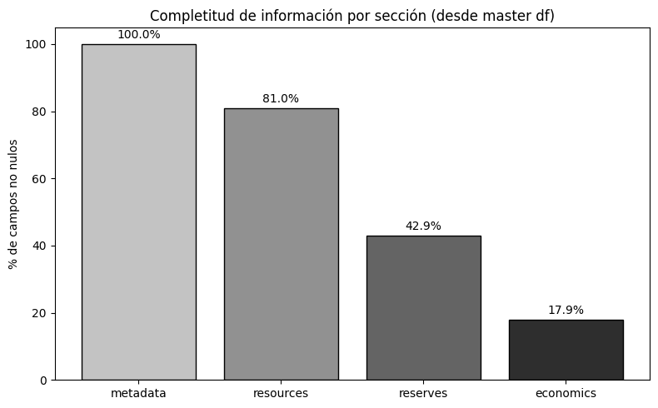
Resultados

Slide 5
Arquitectura para Producción (Escala)
Escalabilidad: Migración a AWS Step Functions + Kubernetes (EKS) para procesar 10,000+ PDFs en paralelo.
Modern Data Stack:
In-Storage: Delta Lake para versionado de datos extraídos.
Vector DB: Pinecone o Chroma Cloud para búsquedas semánticas multi-usuario.
Human-in-the-loop: Pipeline de auditoría para extracciones con bajo nivel de confianza.
Observabilidad: Monitoreo de latencia y "drift" del modelo con Arize Phoenix.

Slide 6
Costos
Capa de Gasto | Tecnología | Costo Estm. por Hoja | Notas
Extracción | Unstructured API (SaaS) | $0.030 | Incluye OCR y limpieza de tablas.
Inteligencia | LLM (Metadata/Resumen) | $0.008 | Basado en GPT-4o o Claude 3.5 Haiku.
Embeddings | OpenAI text-embedding-3 | $0.0001 | Es casi despreciable por volumen.
Infraestructura | AWS (S3, Lambda, Step F.) | $0.002 | Orquestación y almacenamiento base.
TOTAL BASE |  | $0.0401 | ~$0.04 USD por hoja.

Slide 7
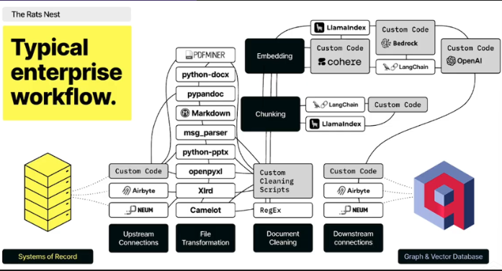
Que Sigue….

